Slide 1
Vectorization Solution

Slide 2
contents
问题的定义和解决思路
分析算法
设计和实现

Slide 3
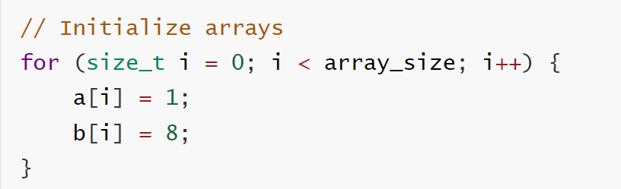
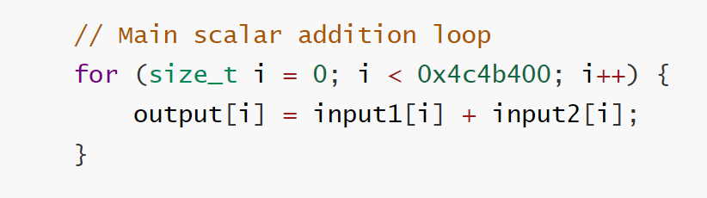
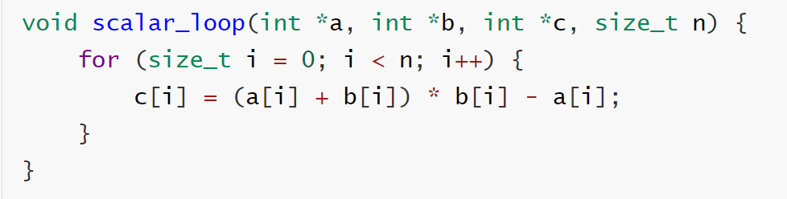
问题定义——什么样的循环能做向量化？
观察一些有向量化优化潜质的循环逻辑——

Slide 4
问题定义——什么样的循环能做向量化？
没有跨循环的数据依赖
对数组的访问模式是连续访问
在每次循环迭代中，从若干个数组中取出数据，进行计算得到结果后再存回到若干个数组。下次迭代相同，操作的元素是上次操作的相邻的下一个元素。

Slide 5
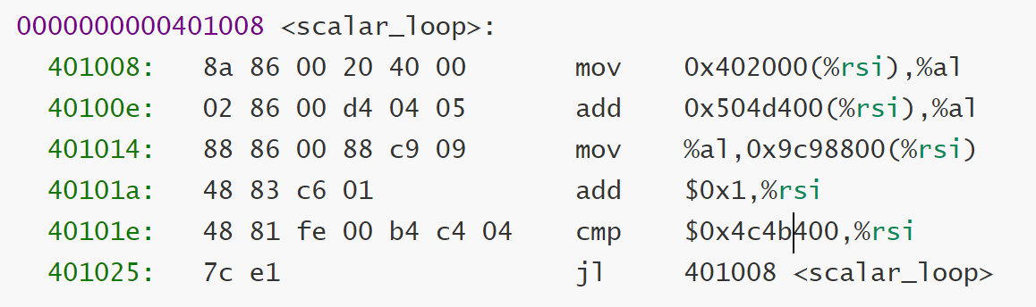
问题定义——simple loop 汇编代码分析
简单的，数组基地址存在立即数里，计数器在%rsi里。
对数组的访问是base + index的形式

Slide 6
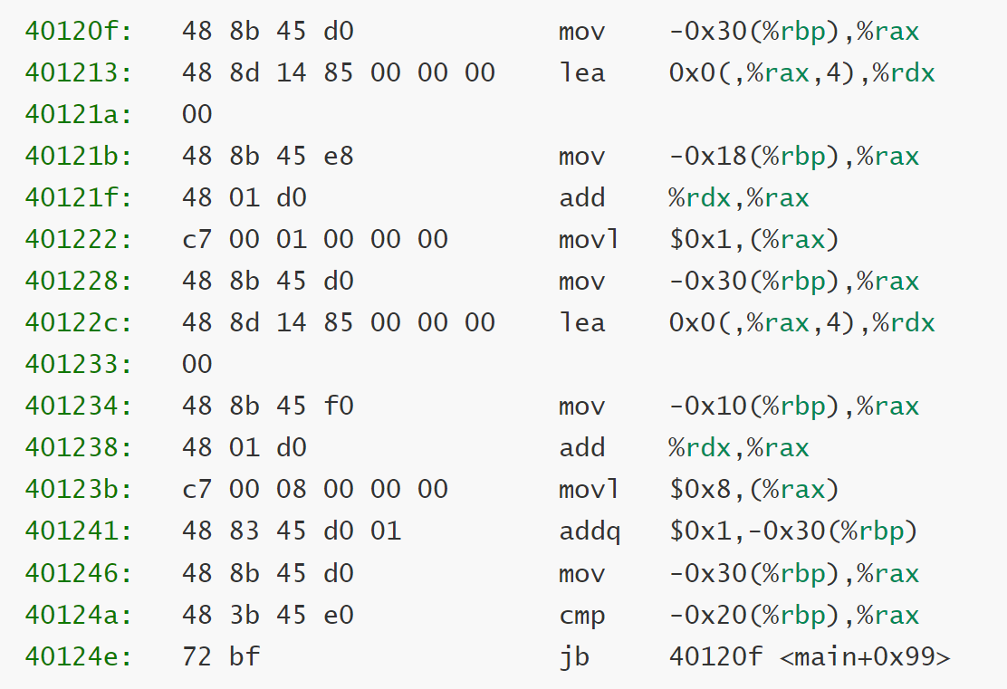
问题定义——simple loop 汇编代码分析
比较复杂的，数组基地址，计数器都存在栈上，涉及多次内存的读写
对数组元素的访问是 base + 4 * index 的形式

Slide 7
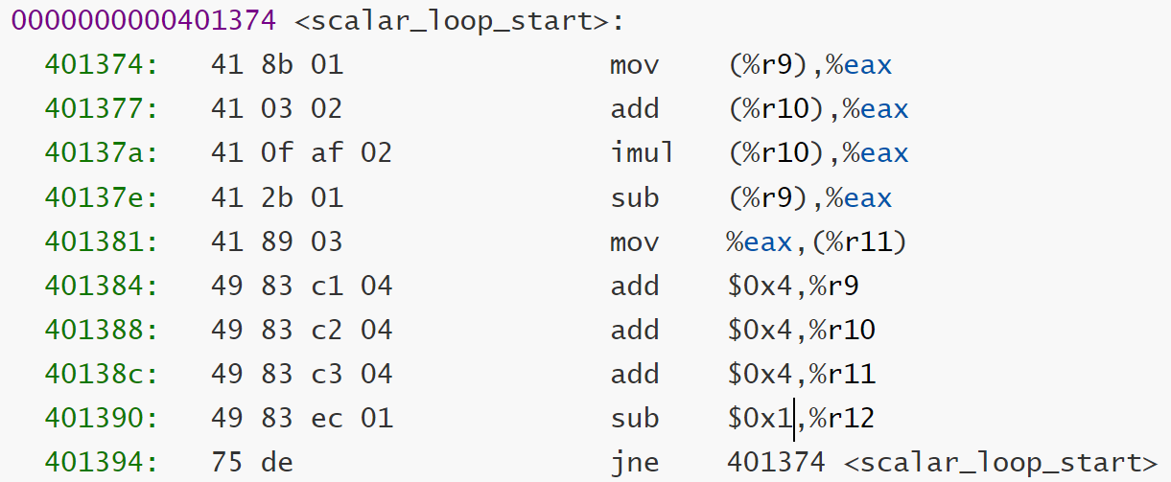
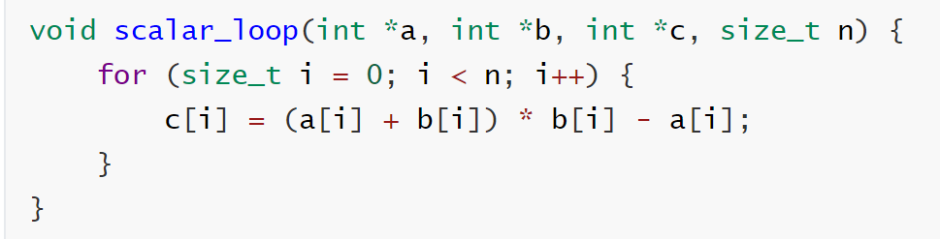
问题定义——simple loop 汇编代码分析
涉及多次运算。
对数组的访问形式跟上面都不同，循环中不保存基地址，但是还有计数器。

Slide 8
问题定义——simple loop 汇编代码分析
比较复杂的，数组基地址，计数器都存在栈上，涉及多次内存的读写

Slide 9
问题定义——simple loop 汇编代码分析
怎么处理不同的数组访问形式？
怎么知道数组的基地址、循环计数器到底是从寄存器里来的，还是从栈上来的，还是从数据段里等等地方来的。
如果中间变量也存到栈上怎么办？
对于这种简单循环，有没有一种更基本的表述方式？

Slide 10
解决方案
分析并拿到循环的最基本的信息
各个数组的基地址在哪里？（输入数组、输出数组）
计数器的初始值在哪里？
对各个输入数组的元素，按什么顺序做了哪些运算然后输出到了哪个数组？
各个数组元素的大小？
循环条件？

Slide 11
解决方案
输入数组Array1：基地址的值：0x$402000 + %rsi
输入数组Array2：基地址的值：0x$504d400 + %rsi
输出数组Array3：基地址的值 ：0x9c98800 + %rsi
数组元素大小：1B（从%al知道）
计算顺序 Array3 = Array1 + Array2
计数器的值：%rsi， 计数器的步进 1

Slide 12
解决方案
拿到这些信息后就可以抹掉再重写整个循环。跳过数组访问模式，中间变量，相关信息的内存和寄存器来源等不同。
或许可以避免很多中间内存的引用……

Slide 13
分析算法——分析对象simloopASM
ADD SRC1, SRC2, DST
SUB SRC1, SRC2, DST
MUL SRC1, SRC2, DST
MOV SRC1, DST
LOAD SRC(ptr), DST
STORE SRC, DST(ptr)
操作数可以是寄存器或者立即数。

Slide 14
分析算法——分析对象simloopASM
针对单基本块循环
首先把X86的汇编基本块重写成更简单的ASM
算法不必分析X86指令复杂的计算过程等
Lea 0x1(%rbp) %rbp Add 0x1 %rbp 这些等价表示
算法模块可以独立开发，更灵活
算法模块可以复用到其他指令集上
然后在simLoopASM上做分析，重写。
最后把simLoopASM翻译回X86汇编

Slide 15
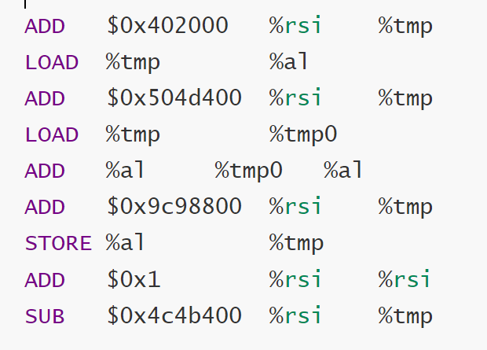
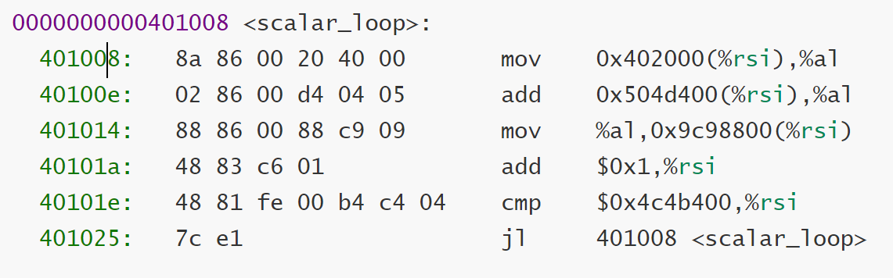
分析算法——分析对象simloopASM

Slide 16
分析算法——分析过程
分析每个数据在程序中的走向、变化
Flow: 循环中一个数据的抽象
Flow name | src
Register | value
Memory(addr) | value

Slide 17
分析算法——分析过程
Flow name | src
Flow1 | %rsi
Register | value
%rsi | Flow1
%tmp | 0x40.. + Flow1
Memory(addr) | value

Slide 18
分析算法——分析过程
Flow name | src
Flow1 | %rsi
Flow2 | 0x40..+Flow1
Register | value
%rsi | Flow1
%tmp | 0x40.. + Flow1
%al | Flow2
Memory(addr) | value
0x40.. + Flow1 | Flow2

Slide 19
分析算法——分析过程
Flow name | src
Flow1 | %rsi
Flow2 | 0x40..+Flow1
Register | value
%rsi | Flow1
%tmp | 0x50.. + Flow1
%al | Flow2
Memory(addr) | value
0x40.. + Flow1 | Flow2

Slide 20
分析算法——分析过程
Flow name | src
Flow1 | %rsi
Flow2 | 0x40..+Flow1
Flow3 | 0x50..+Flow1
Register | value
%rsi | Flow1
%tmp | 0x50.. + Flow1
%al | Flow2
%tmp0 | Flow3
Memory(addr) | value
0x40.. + Flow1 | Flow2
0x50.. + Flow1 | Flow3

Slide 21
分析算法——分析过程
Flow name | src
Flow1 | %rsi
Flow2 | 0x40..+Flow1
Flow3 | 0x50..+Flow1
Register | value
%rsi | Flow1
%tmp | 0x50.. + Flow1
%al | Flow2 + Flow3
%tmp0 | Flow3
Memory(addr) | value
0x40.. + Flow1 | Flow2
0x50.. + Flow1 | Flow3

Slide 22
分析算法——分析过程
Flow name | src
Flow1 | %rsi
Flow2 | 0x40..+Flow1
Flow3 | 0x50..+Flow1
Register | value
%rsi | Flow1
%tmp | 0x9c.. + Flow1
%al | Flow2 + Flow3
%tmp0 | Flow3
Memory(addr) | value
0x40.. + Flow1 | Flow2
0x50.. + Flow1 | Flow3

Slide 23
分析算法——分析过程
Flow name | src
Flow1 | %rsi
Flow2 | 0x40..+Flow1
Flow3 | 0x50..+Flow1
Register | value
%rsi | Flow1
%tmp | 0x9c.. + Flow1
%al | Flow2 + Flow3
%tmp0 | Flow3
Memory(addr) | value
0x40.. + Flow1 | Flow2
0x50.. + Flow1 | Flow3
0x9c.. + Flow1 | Flow2 + Flow3
STORED

Slide 24
分析算法——分析过程
Flow name | src
Flow1 | %rsi
Flow2 | 0x40..+Flow1
Flow3 | 0x50..+Flow1
Register | value
%rsi | Flow1 + 1
%tmp | 0x9c.. + Flow1
%al | Flow2 + Flow3
%tmp0 | Flow3
Memory(addr) | value
0x40.. + Flow1 | Flow2
0x50.. + Flow1 | Flow3
0x9c.. + Flow1 | Flow2 + Flow3
STORED

Slide 25
分析算法——分析过程
Flow name | src
Flow1 | %rsi
Flow2 | 0x40..+Flow1
Flow3 | 0x50..+Flow1
Register | value
%rsi | Flow1 + 1
%tmp | 0x4..-(Flow1+1)
%al | Flow2 + Flow3
%tmp0 | Flow3
Memory(addr) | value
0x40.. + Flow1 | Flow2
0x50.. + Flow1 | Flow3
0x9c.. + Flow1 | Flow2 + Flow3
STORED

Slide 26
分析算法——分析过程
Register | value
%rsi | Flow1 + 1
%tmp | 0x4..-(Flow1+1)
%al | Flow2 + Flow3
%tmp0 | Flow3
Increment Flow: 每次迭代时的值比当前值多一个常数step
Flow1，循环后src的值时Flow1+1
循环计数器，指向数组元素的指针等
Increment Exp：一个每次迭代时比当前值多一个常数的表达式
Flow1 + 1
0x4.. + Flow1 * 4 等
Elementary Flow
存储在内存中，而且自身的src是一个increment的值
Flow2，Flow3. 说明这个Flow代表一个数组元素
循环不变量既是increment又是elementary的
Flow name | src
Flow1 | %rsi
Flow2 | 0x40..+Flow1
Flow3 | 0x50..+Flow1
Memory(addr) | value
0x40.. + Flow1 | Flow2
0x50.. + Flow1 | Flow3
0x9c.. + Flow1 | Flow2 + Flow3
STORED

Slide 27
分析算法——分析过程
Register | value
%rsi | Flow1 + 1
%tmp | 0x4..-(Flow1+1)
%al | Flow2 + Flow3
%tmp0 | Flow3
通过store指令看简单循环的重要信息有哪些
Addr必须是increment的
Value中所有的flow必须是elementary的
Input array base：
Array1 base：0x40..+Flow1的初值( src of Flow2 ) = 0x40..+%rsi
Array2 base: 0x50..+ Flow1的初值(src of Flow3) = 0x50..+%rsi
Output array base:
0x9c.. + Flow1的初值
Flow name | src
Flow1 | %rsi
Flow2 | 0x40..+Flow1
Flow3 | 0x50..+Flow1
Memory(addr) | value
0x40.. + Flow1 | Flow2
0x50.. + Flow1 | Flow3
0x9c.. + Flow1 | Flow2 + Flow3
STORED

Slide 28
分析算法——分析过程
Register | value
%rsi | Flow1 + 1
%tmp | 0x4..-(Flow1+1)
%al | Flow2 + Flow3
%tmp0 | Flow3
循环计数器：
在跳转指令之前，最后一个改变eflags的指令是不是涉及一个increment的变量和fixed变量？那么increment的变量就是计数器
Naïve：是否有唯一一个步进绝对值是1的increment变量。
Flow name | src
Flow1 | %rsi
Flow2 | 0x40..+Flow1
Flow3 | 0x50..+Flow1
Memory(addr) | value
0x40.. + Flow1 | Flow2
0x50.. + Flow1 | Flow3
0x9c.. + Flow1 | Flow2 + Flow3
STORED

Slide 29
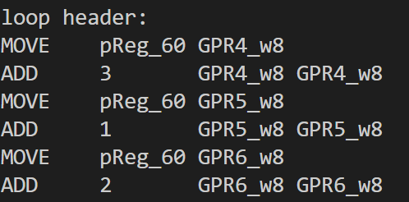
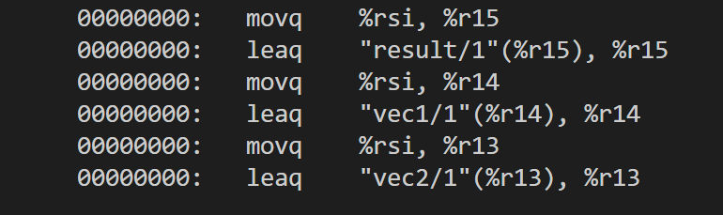
分析算法——重构循环
创建循环头基本块。在循环头中将每个input/output的基地址存到通用寄存器中待使用。

Slide 30
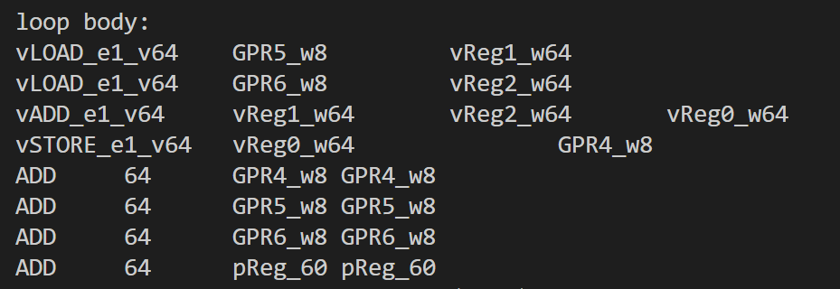
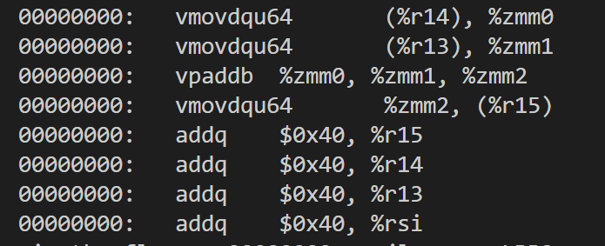

分析算法——重构循环
在循环块中：读数据 -> 操作 -> 存数据 -> 递增数组基地址。
然后如果原来有cmp，把cmp中涉及的寄存器改成循环计数器的寄存器。

Slide 31
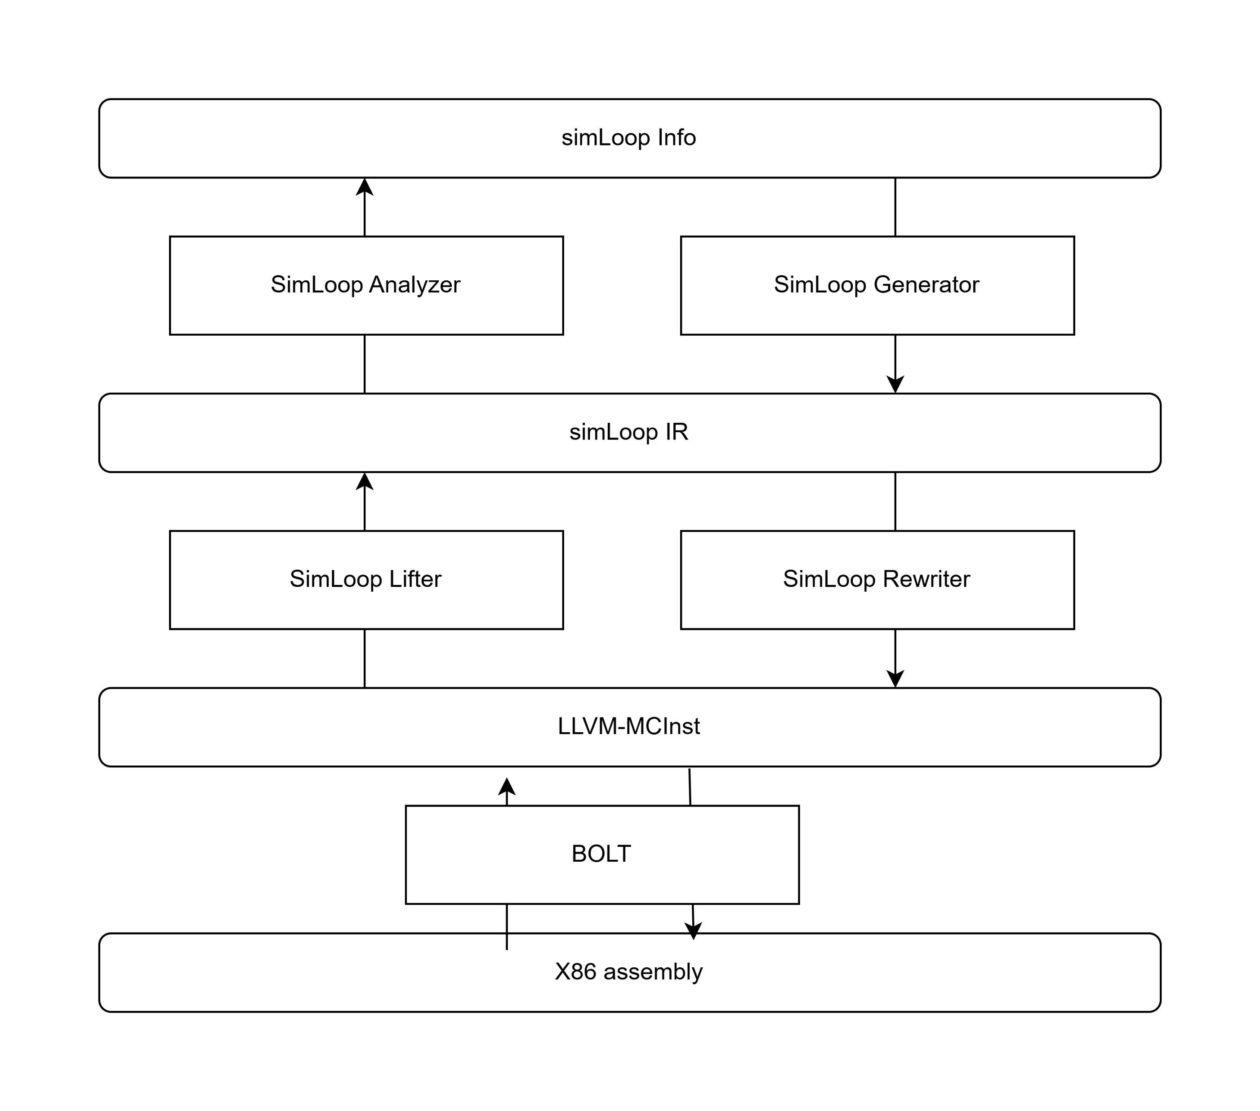
设计实现——模块总览
对于单个基本快

Slide 32
设计实现——定位优化目标
递归定位最内层循环
单基本块循环——按照上述流程安排
For loop —— 先判断再循环，由两个基本块组成

Slide 33
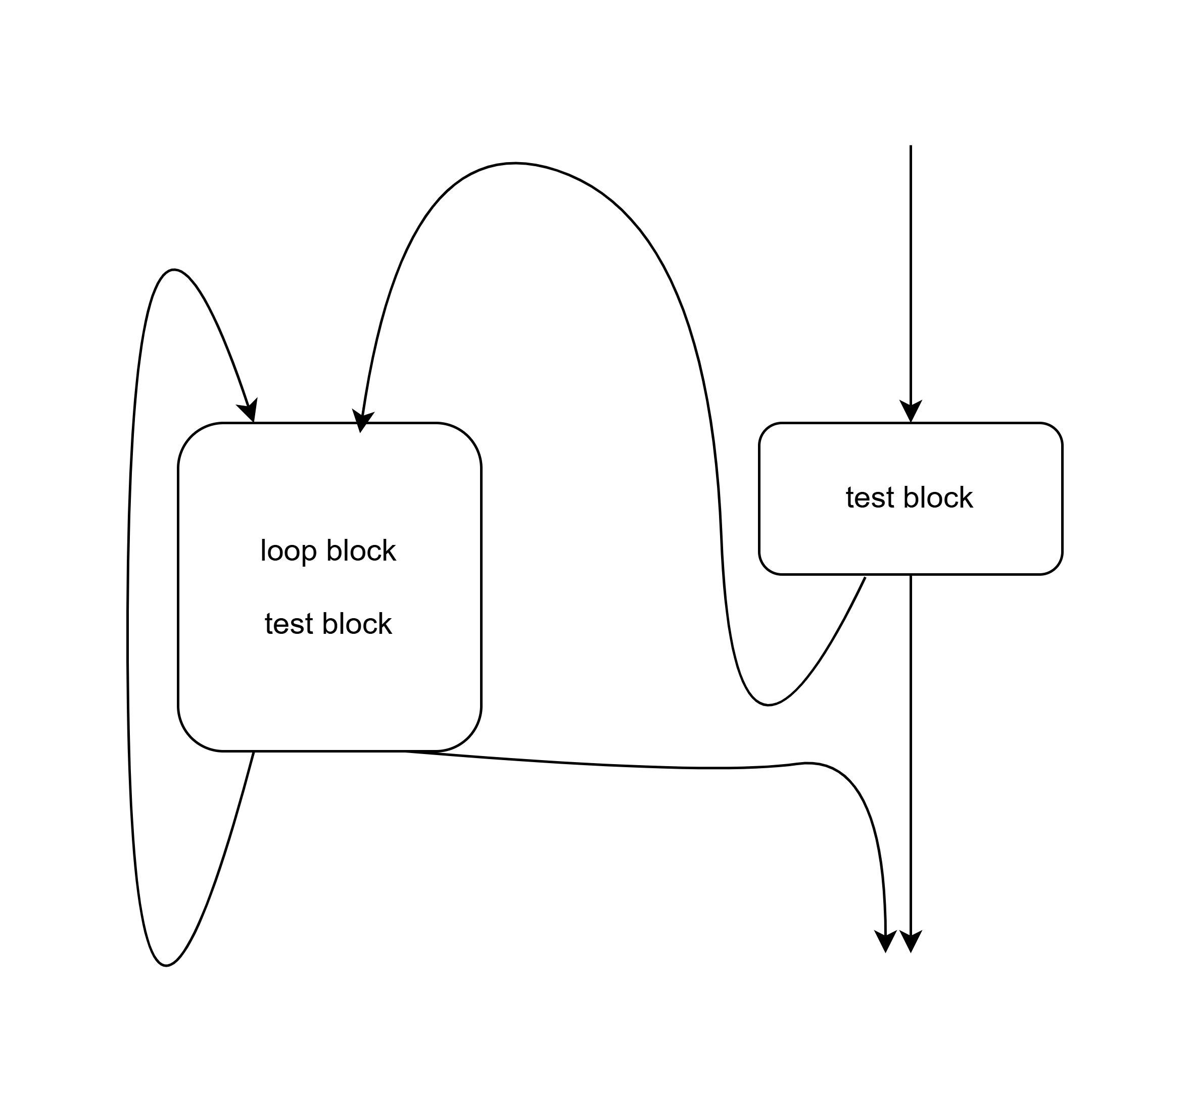
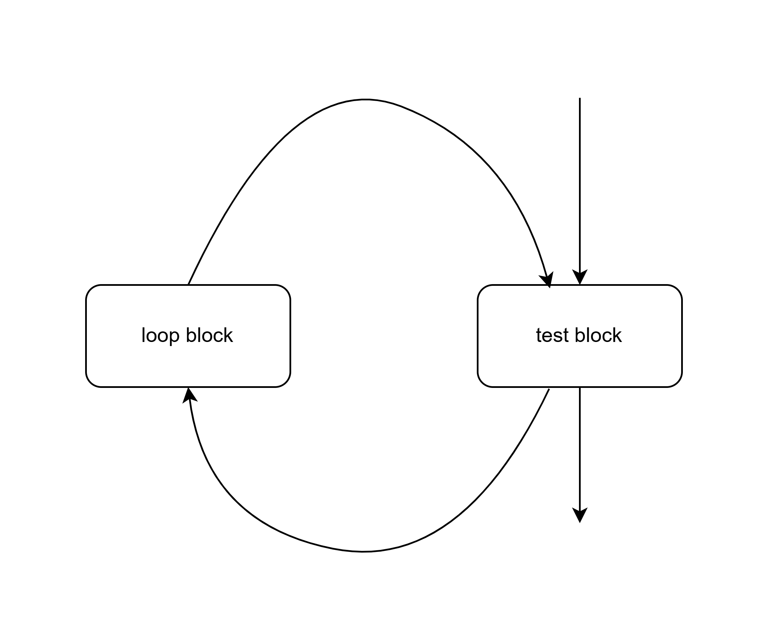
设计实现——定位目标for Loop

Slide 34
设计实现——创建LoopHeader

Slide 35
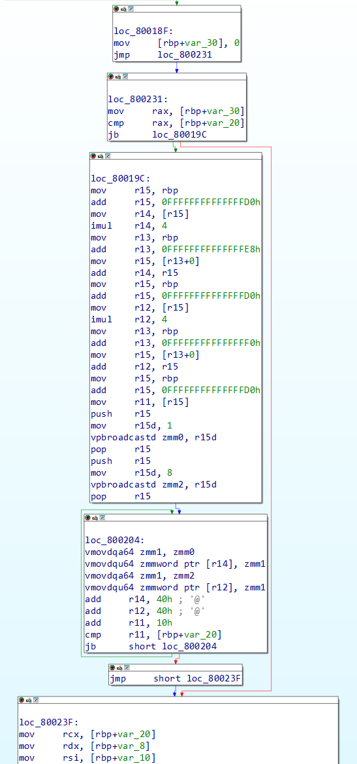
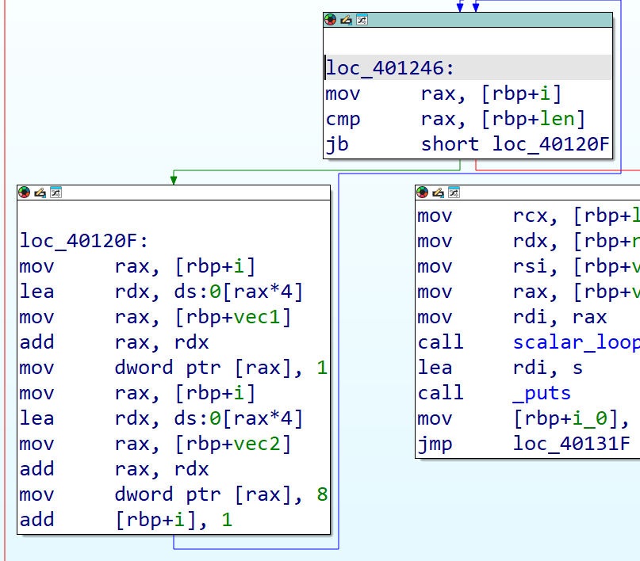
设计实现——定位目标for loop

Slide 36
设计实现——模块细节
lifter——将每个X86指令翻译成一条或者多条等价的simLoop指令
Analyzer——跟第一部分讲的一样，里面涉及大量的代码细节，不展开了
Loop Info——第一部分中的抽象信息
Generator——一个巨大的DFS

Slide 37
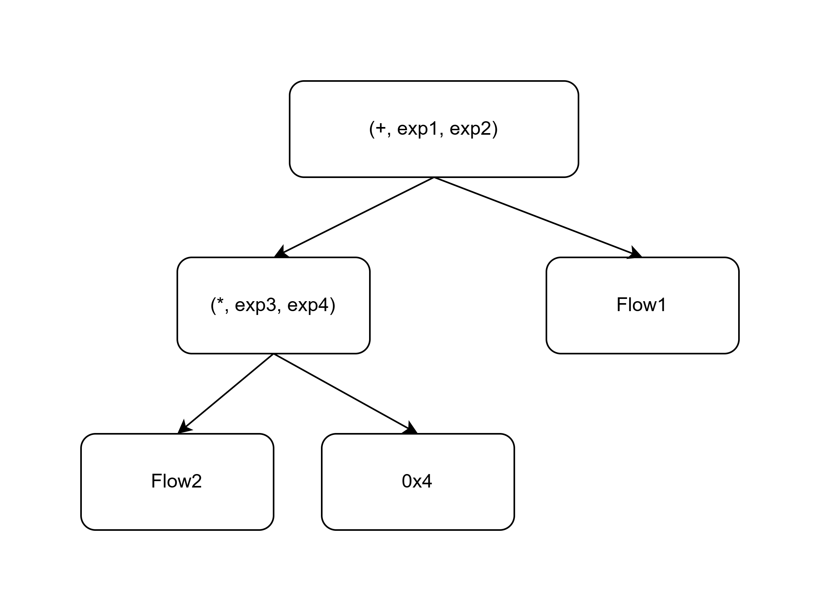
设计实现——exp结构体
指针的运算，数值的表示等等。判断是否相等
数组的运算顺序，也都是通过这个保存的
Generator会在这个树上做DFS然后产生向量化代码。
例子——flow1+flow2*4
计算是否是increment
怎么生成向量化代码
exp0
exp1
exp2
exp3
exp4

Slide 38
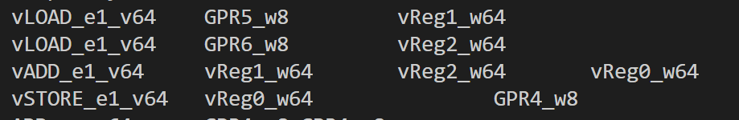
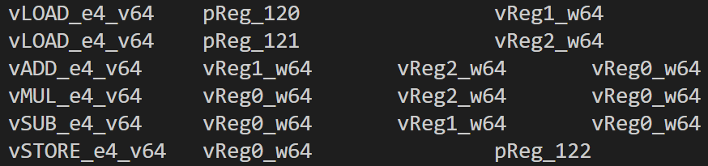
设计实现——模块细节
Generator——可以指定向量化位宽。可以生成各种宽度的向量化simLoop指令
扩展的向量化SimLoop IR

Slide 39
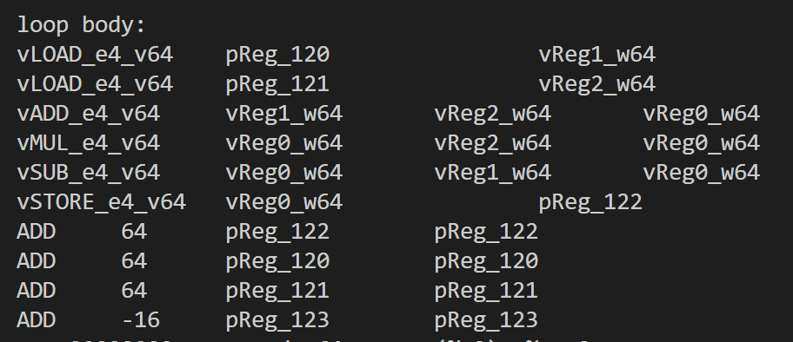
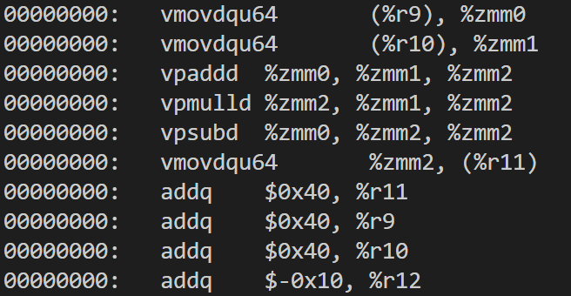
设计实现——模块细节
Rewriter将generator生成的simLoopIR翻译成一条或者多条X86指令（MCInst）。当前只实现了将64B宽度的指令翻译成avx512指令。

Slide 40
设计实现——模块细节
generator会产生一些虚拟寄存器，rewriter需要给这些寄存器做分配。（寄存器结构体中要区分真实寄存器和虚拟寄存器）
正确的做法：寄存器的活跃分析（bolt里有一个registerInfo analysis），spill等操作。
我的naïve实现：从寄存器号大的开始往前一个一个分配，来不及写辣。

Slide 41
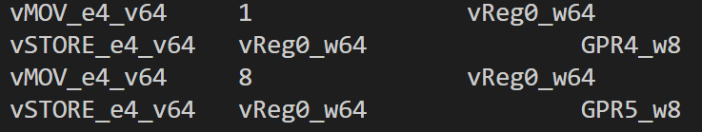
设计实现——模块细节
Rewriter——向量化的循环不变量
在loopHeader中将循环不变量broadcast到一个向量化寄存器中
simIR

Slide 42
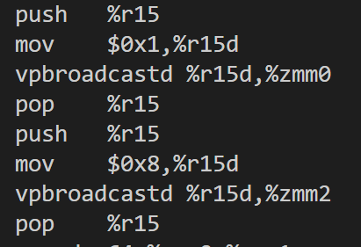
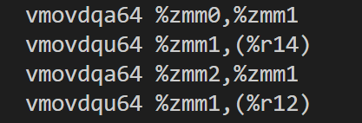
设计实现——模块细节
Rewriter——向量化的循环不变量
在loopHeader中将循环不变量broadcast到一个向量化寄存器中
Loop Header
Loop Body

Slide 43

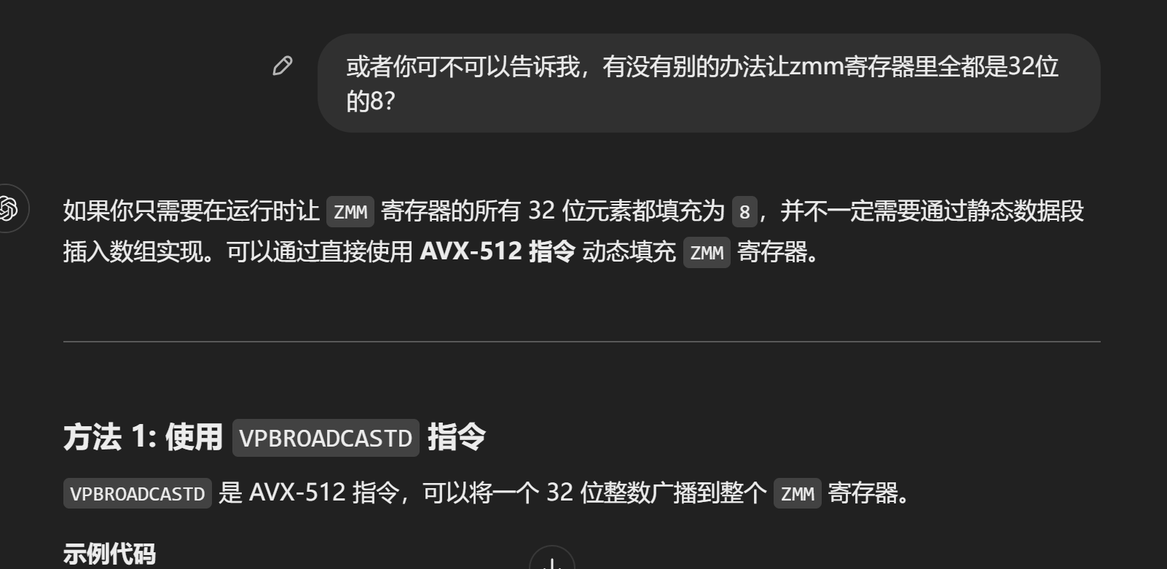
设计实现——模块细节

Slide 44
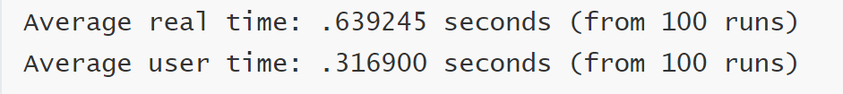

Evaluation
测试方法：跑一百遍，取平均运行时间
Scalar_complex: 优化前/优化后

Slide 45
开发过程
首先单独开发analysis和generator模块
simLoop测试样例
然后对接到bolt，先写rewriter然后写lifter。

Slide 46
感受
一开始很爽
越写越大，
接口设计很重要，一开始感觉自己设计的还行
只有开始写了，才会知道会碰到什么问题…………

